Slide 1
DW-Architektur: Row Store vs Column Store
A
B
C
D
E
F
A | B | C | D | E | F
OLAP
OLTP

Slide 2
Überblick: Speicherhierarchie
Register
(L1/L2/L3)
Cache
Hauptspeicher
Plattenspeicher
Archivspeicher

Slide 3
Überblick: Speicherhierarchie
Register
Cache
Hauptspeicher
Plattenspeicher
Archivspeicher
1 – 8 Byte
Compiler
8 – 128 Byte
Cache-Controller
4 – 64 KB
Betriebssystem
Benutzer

Slide 4
Überblick: Speicherhierarchie
1-10ns
Register
10-100ns
Cache
100-1000ns
Hauptspeicher
10 ms
Plattenspeicher
sec
Archivspeicher
Zugriffslücke
10⁵

Slide 5
Überblick: Speicherhierarchie
1-10ns
Register
10-100ns
Cache
100-1000ns
Hauptspeicher
10 ms
Plattenspeicher
sec
Archivspeicher
Kopf (1min)
Raum (10 min)
München (1.5h)
Pluto (2 Jahre)
Andromeda
(2000 Jahre)
Zugriffslücke
10⁵

Slide 6
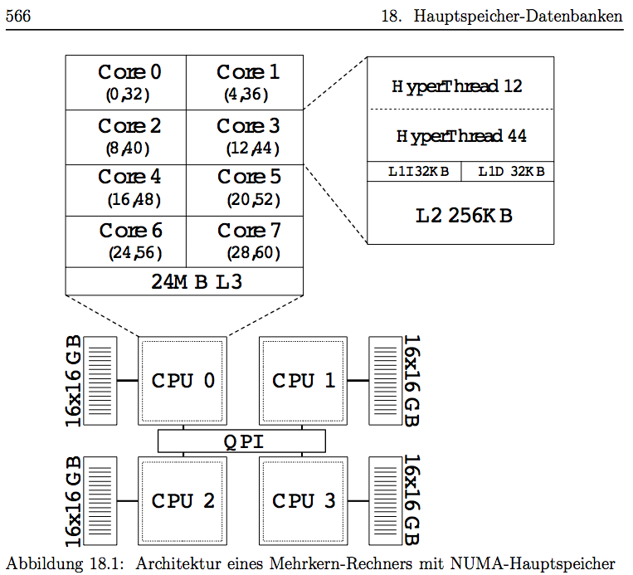

Slide 7
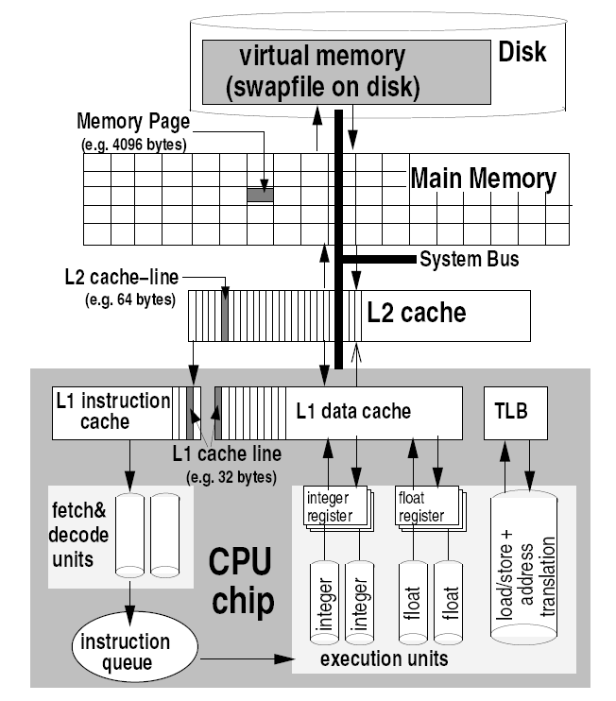

Slide 8
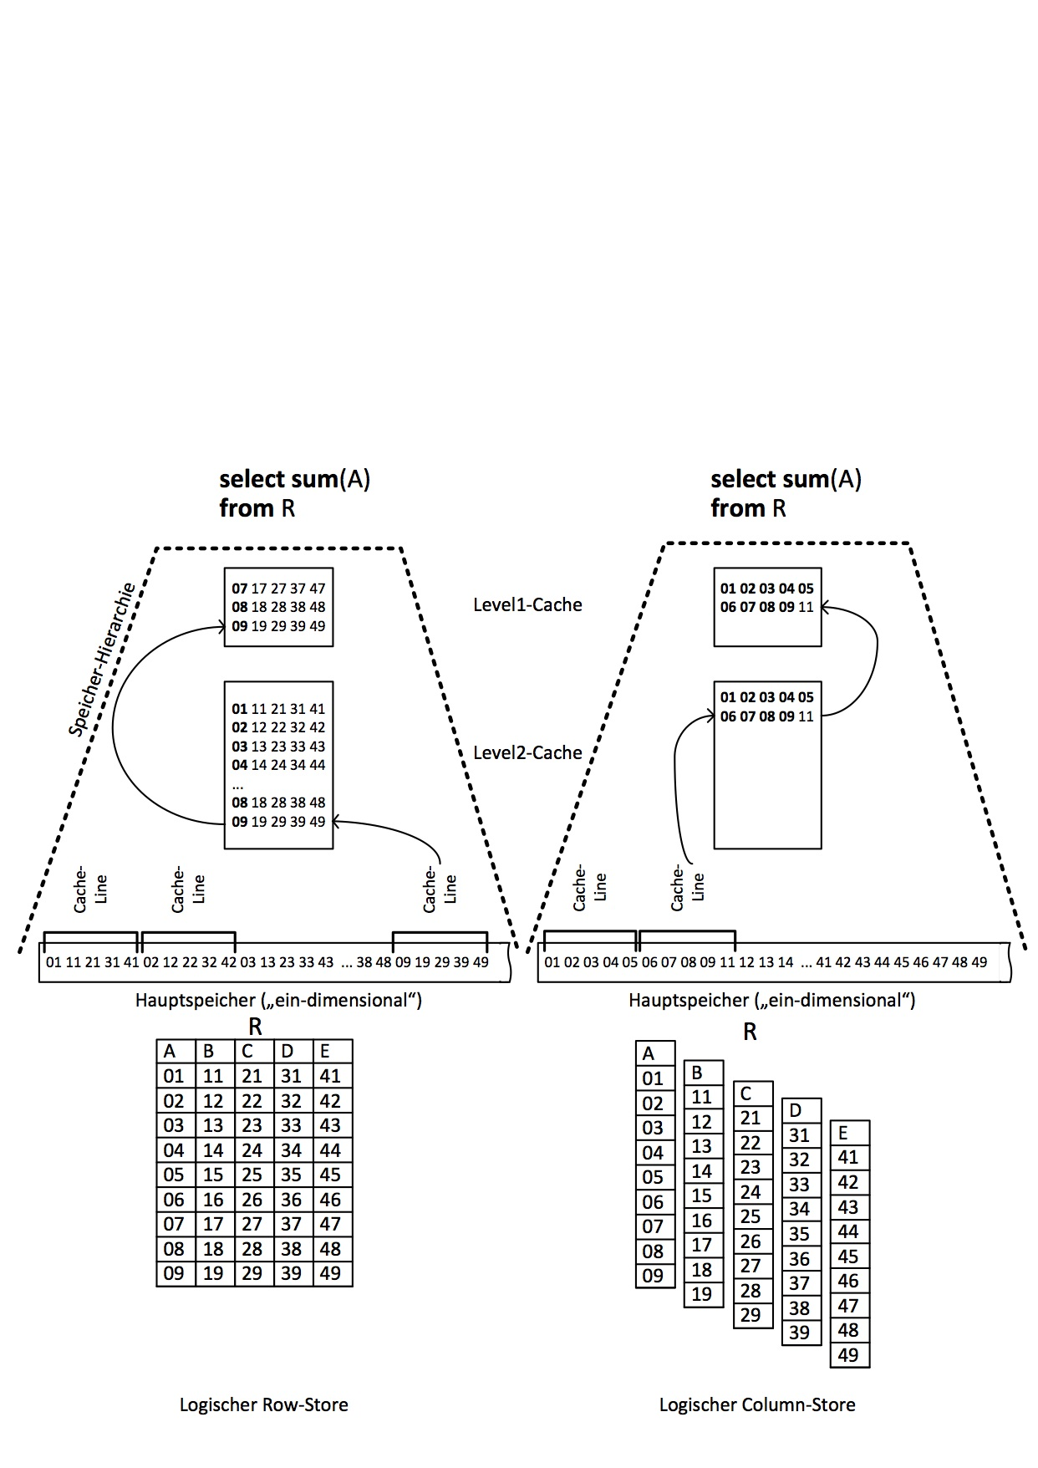

Slide 9
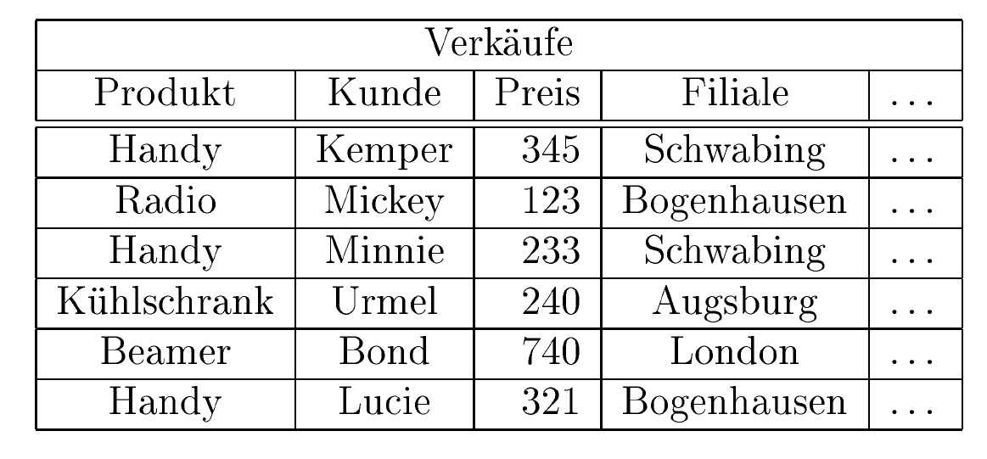
Row Store versus Column Store

Slide 10
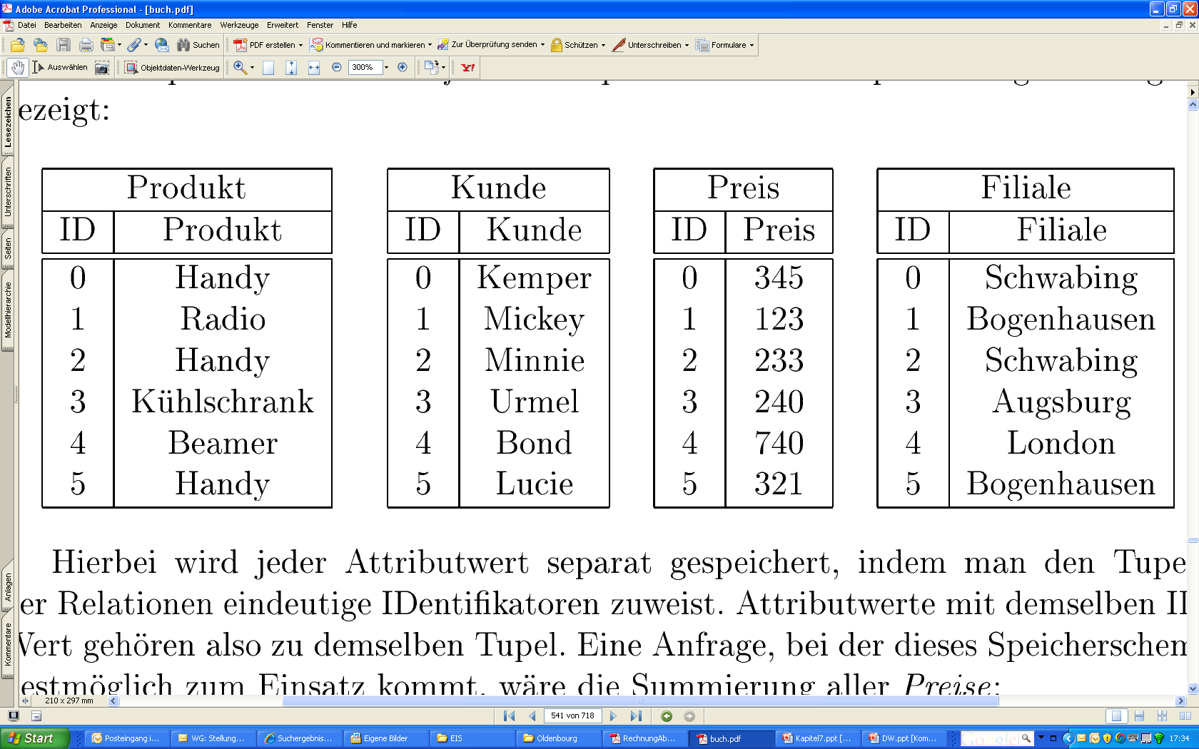
Row Store versus Column Store

Slide 11
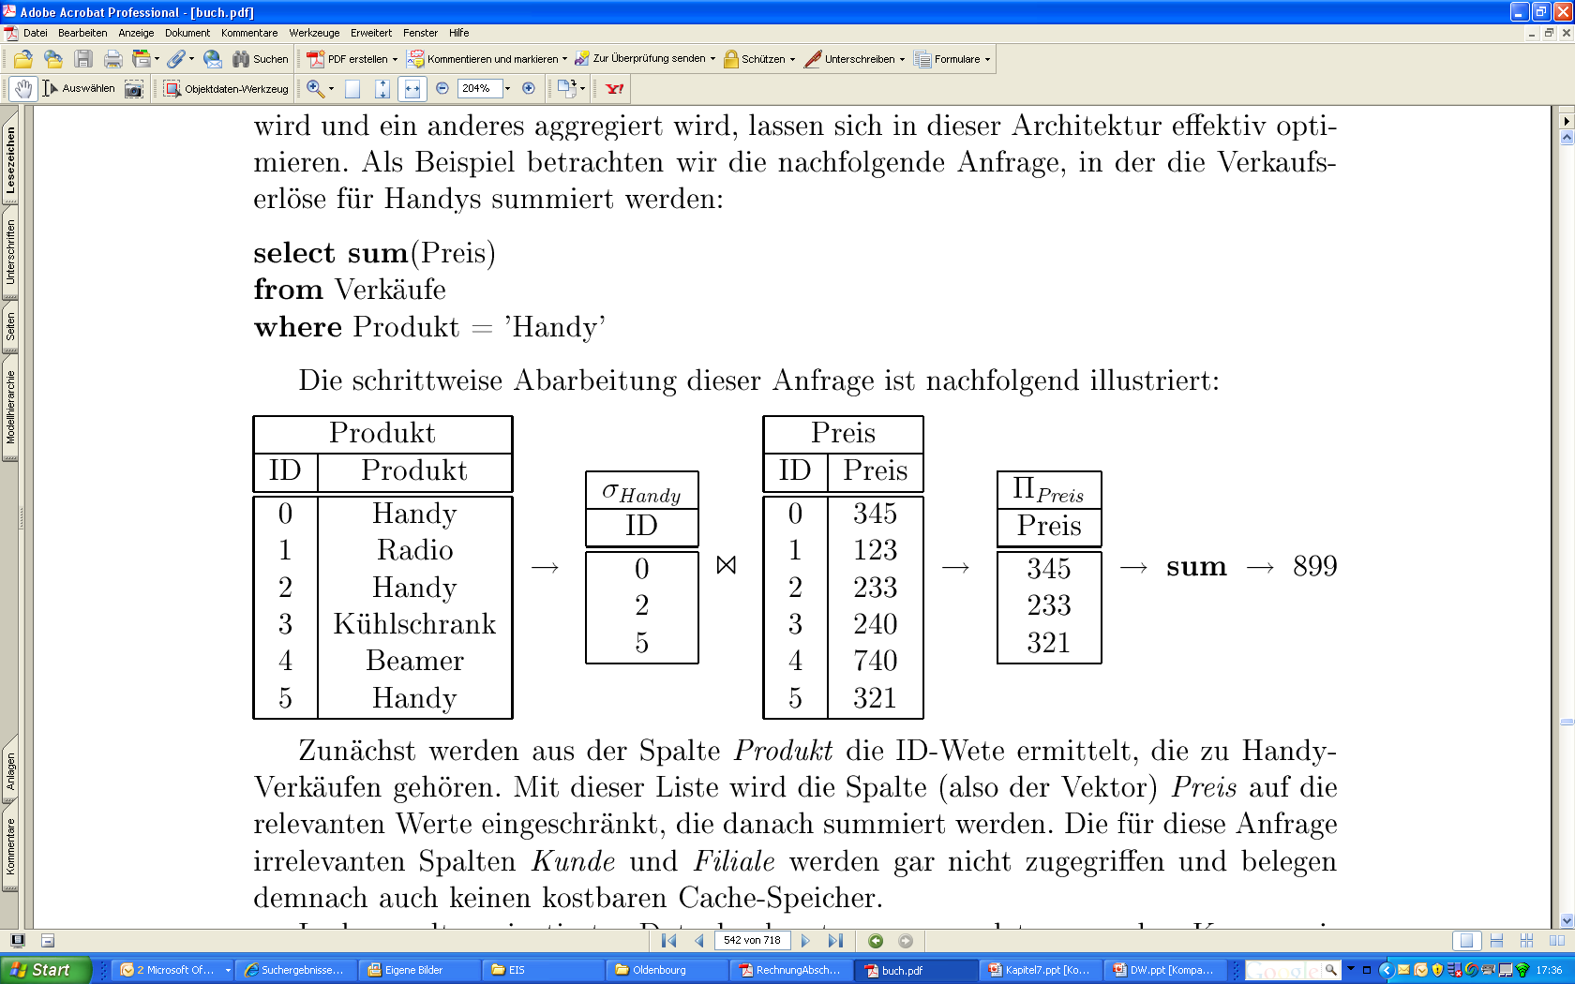
Anfragebearbeitung

Slide 12
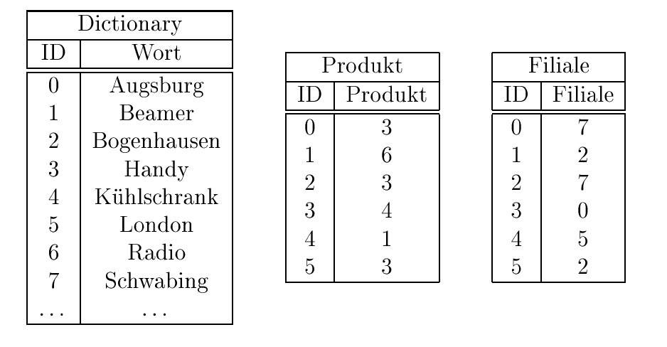
Komprimierung

